Slide 1
教学课件
物理 八年级下册 江苏科技版

Slide 2
第六章 物质的物理属性
5、物质的密度

Slide 3
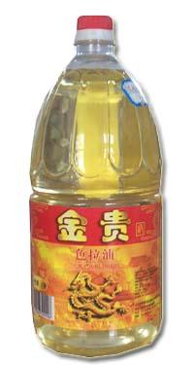
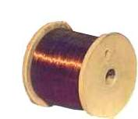
自然界是由各种各样的物质组成的，不同物质有不同的特性，人们正是根据物质的这些特性来区分、鉴别不同的物质。
食用油
海水
铜导线

Slide 4
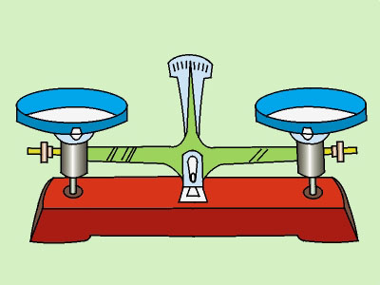
实验一：用天平测量具有相同体积的不同物质的质量。
器材
托盘天平
砝码
体积相同的铜块、铁块、铝块

Slide 5
将实验数据填入下表中
 | 质量（g） | 体积（ ） | 质量/体积 （ ）
铁块
铜块
铝块

Slide 6
相同体积的不同物质质量不同 。

Slide 7
实验二：测量不同体积的相同物质的质量。
器材
托盘天平
砝码
不同体积的相同物质

Slide 8
将实验数据填入下表中
 | 质量（g） | 体积（ ） | 质量/体积 （ ）
铁块1
铁块2
铁块3

Slide 9
同种物质，不同体积质量不同。即：不同的物质，单位体积的质量是不同的。相同物质，单位体积的质量是相同的。

Slide 10
实验三：测体积成倍数关系的相同物质的质量。
将实验数据填入下表中
 | 质量（g） | 体积（ ） | 质量/体积 （ ）
铁块1
铁块2
铁块3

Slide 11
铝块体积增大2倍，质量也增大2倍。铝块的质量和体积的比值是一定的。铁块体积增大2倍，铁块的质量也增大2倍，铁块的质量和体积的比值是一定的。

Slide 12
A．同种类的物质，它的体积( )，它的质量( )；且质量跟体积的比值是( )。
B．不同种类的物质，质量跟体积的比值( )。
增大几倍
也增大几倍
定值
不是定值

Slide 13
密度的定义：
某种物质的物体，其质量与体积的比值叫做这种物质的密度。
表示符号：ρ。或物质单位体积的质量叫做这种物质的密度。
【意义】
密度就是物质的一种特性。
①同种物质的密度一般是相同的。
②不同物质的密度一般是不同的。
密度的公式：

Slide 14
【单位】
⑴由质量单位除以体积单位复合而成。
⑵SI中是千克/立方米（kg/m³）
⑶常用单位有：t/m³ kg/dm³ g/cm³
【思考】
你能解释1g/cm³的物理意义吗？
1g
10⁻³kg
【换算】
1g/cm³ =
=
=10³kg/m³
1cm³
10⁻⁶m³
1 t/m³ = kg/dm³ = g/cm³
【思考】
相传叙拉古赫农王让工匠替他做了一顶纯金的王冠，做好后，国王疑心工匠在金冠中掺了假，但这顶金冠确与当初交给金匠的纯金一样重，到底工匠有没有捣鬼呢？你有什么办法吗？

Slide 15
【计算】
如果经测定这顶金冠的质量是0.5kg，体积为30cm³。试问它是否是纯金做的？
已知：
金冠的质量m = 0.5 kg=500 g
体积V=30 cm³
求：做成这种金冠的物质的密度ρ
500g
解：
=
=
16.7 g/cm³
30cm³
=
16.7×10³kg/m³
答：这种物质的密度为16.7×10³ kg/m³
【思考】
你知道纯金的密度是多少吗？
Notes:
15

Slide 16
例题
一块铝，它的质量是 0.675 t，体积是 25 ，求铝的密度。
已知：
求：
铝的密度
解：
答：铝的密度是 。

Slide 17
请观察密度表:你能发现什么?
1×10³
1
水的密度为_____________㎏ /m³也等于______g /cm³ 其物理意义是_____________________________________。
每立方米水的质量为1.0×10³ ㎏

Slide 18
课堂练习
1、 关于物质的密度,以下说法正确的是( )
A.由关系式密度=质量/体积可知,物质的密度与质量成正比,
与体积成反比
B.密度是物体的属性,物体不同,密度也不同
C.不同种类物质单位体积的质量一般不同,密度也不同
D.密度是物质的特性,其大小不随温度、形状、状态的变化
而变化
C

Slide 19
2. 一块密度为
,质量为m的金属,把它分成
三等分后,则每一小块的密度和质量分别为( )
D
A.
B.
C.
D.

Slide 20
3.一金属块,用天平称出它的质量为158 g,这个金属块放入量筒前后液面如图所示,这个金属块的密度?查表看看是由什么物质组在的?
已知:m_{金}=158 g V_{金}=50ml-30ml=20cm³
求:
110ml
110ml
解:
=m/V=158 g /20 cm³ =7.9 g/cm³
答:这种金属的密度为7.9 g/cm³。
查表知该金属是由铁这种物质组成的。

